Slide 1
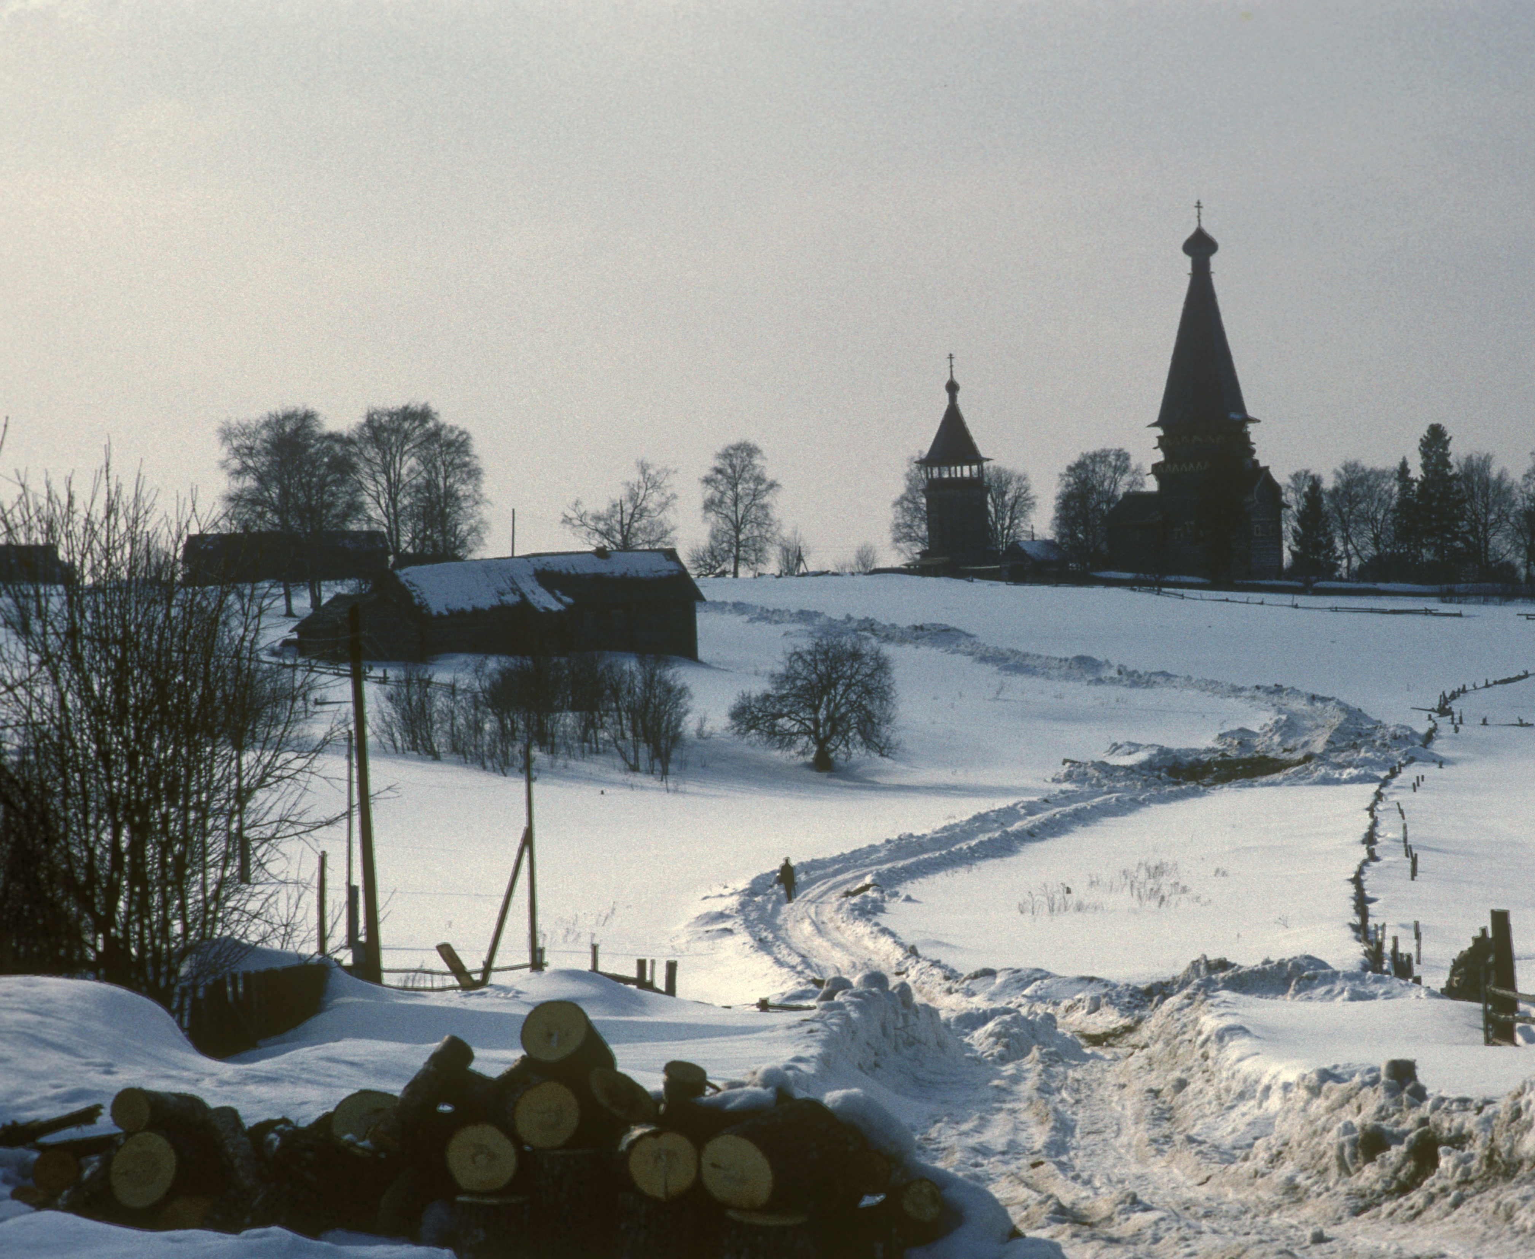
Опыт приспособления памятников деревянной архитектуры под современное использование. Реализованные проекты в Ленинградской области
Комитет по сохранению культурного наследия Ленинградской области
^{К.Ю. Губинская}

Slide 2
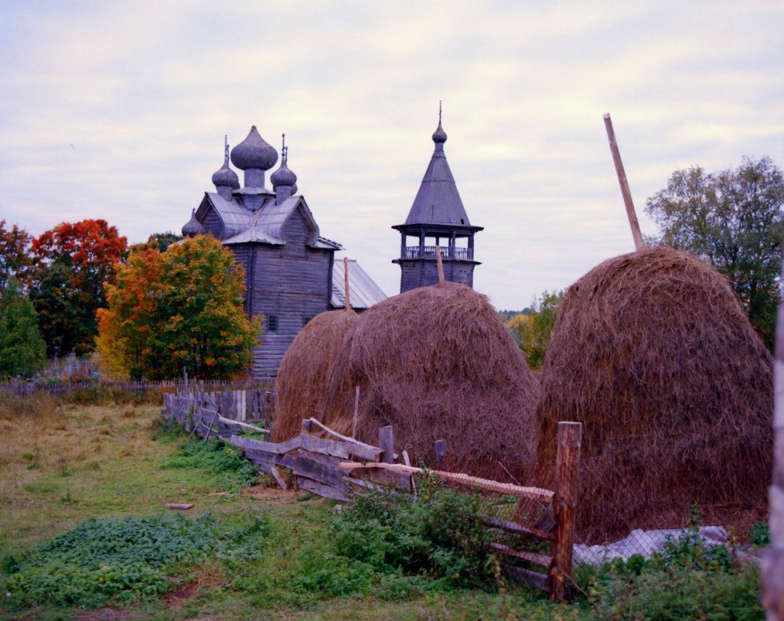
2
³⁵⁰
^{более}
памятников деревянной архитектуры ^{в Ленинградской области}

Slide 3
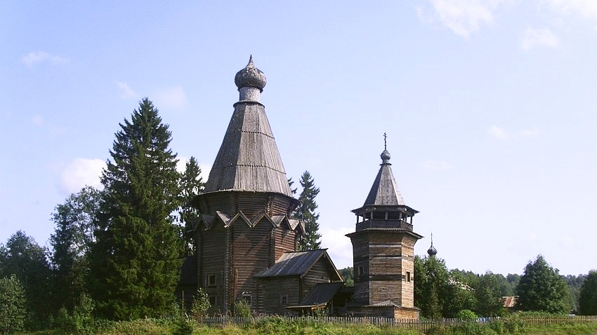
3
^{Храм свт. Николая Чудотворца,} ^{д. Согиницы}
Церковь святителя Николая (1696 год)
Важинского Воскресенского погоста.

Slide 4
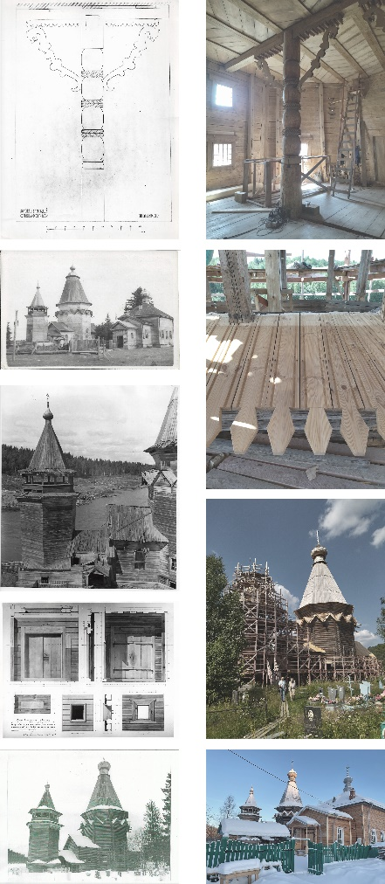
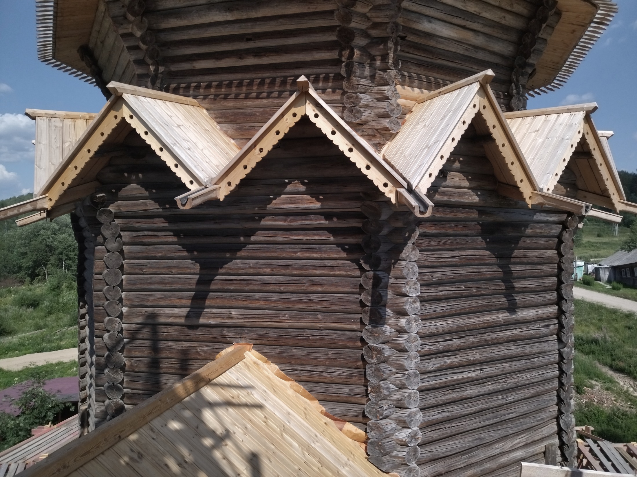

Slide 5
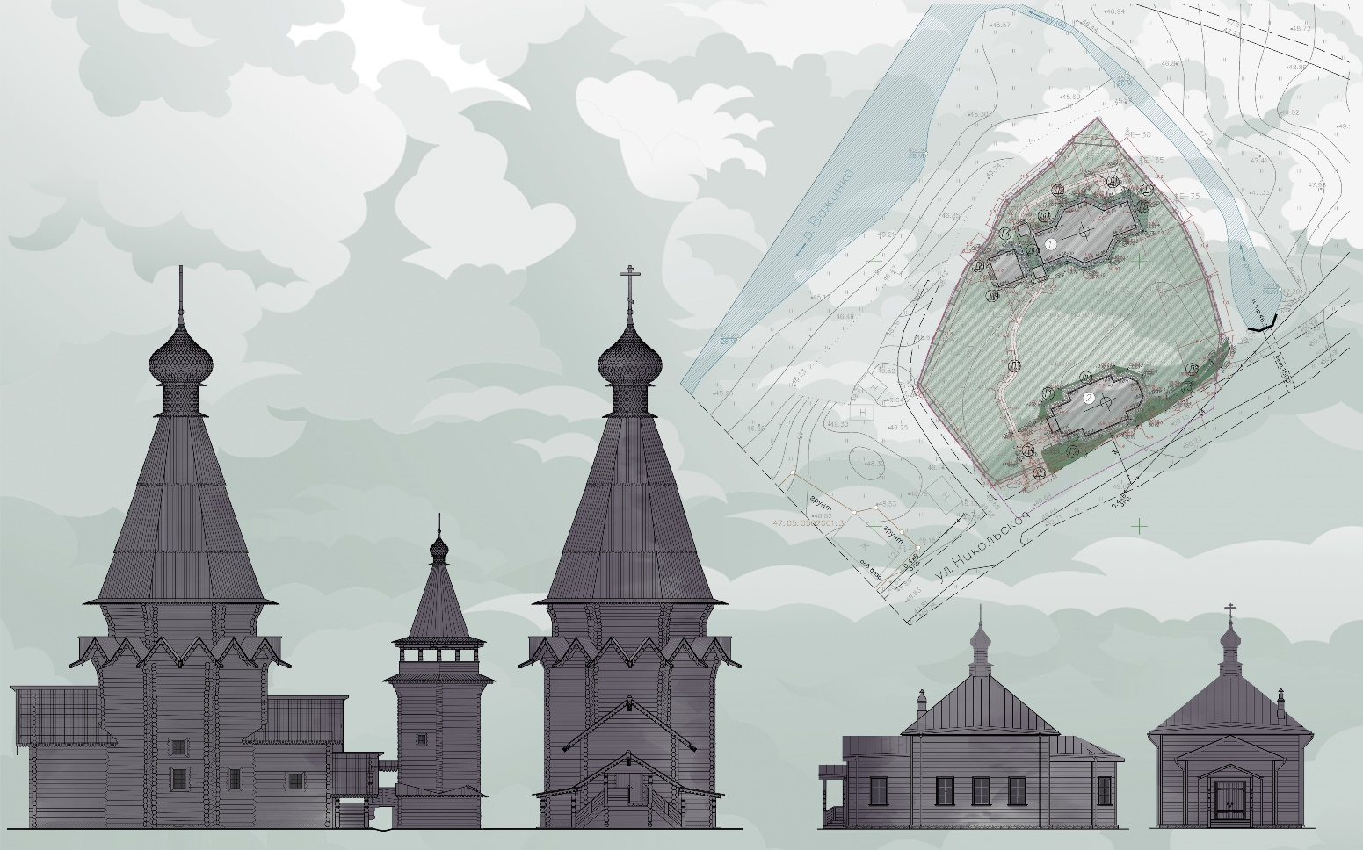

Slide 7
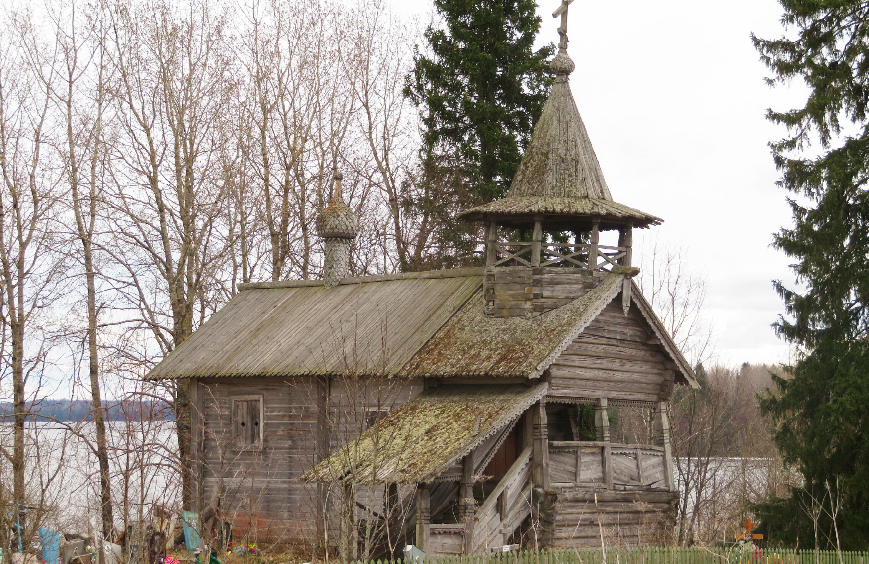
7
Часовня свт. апостолов Петра и Павла
^{с. Заозерье}
Церковь во имя свт. Николая Чудотворца (1743 г.), перестроена в нач. 1860-х гг., закрыта в 1956 г.

Slide 8
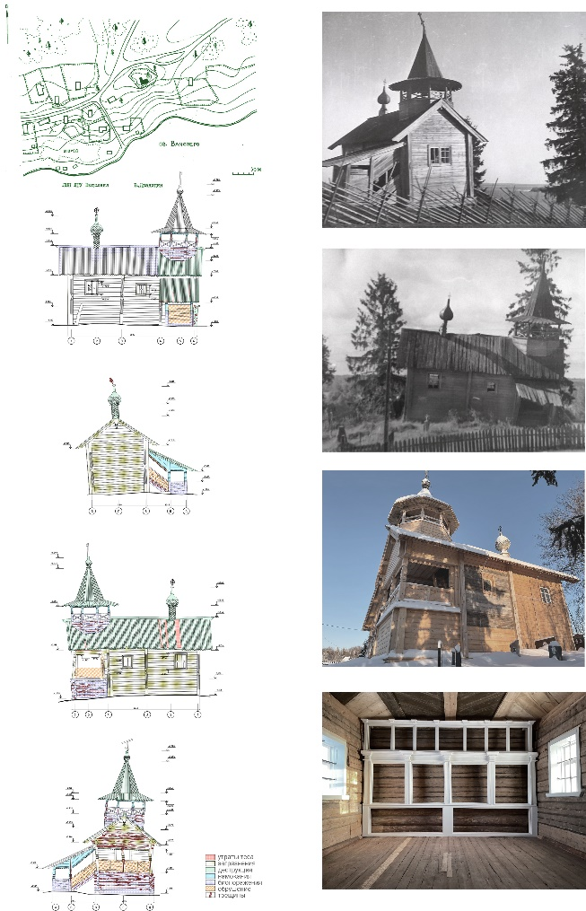
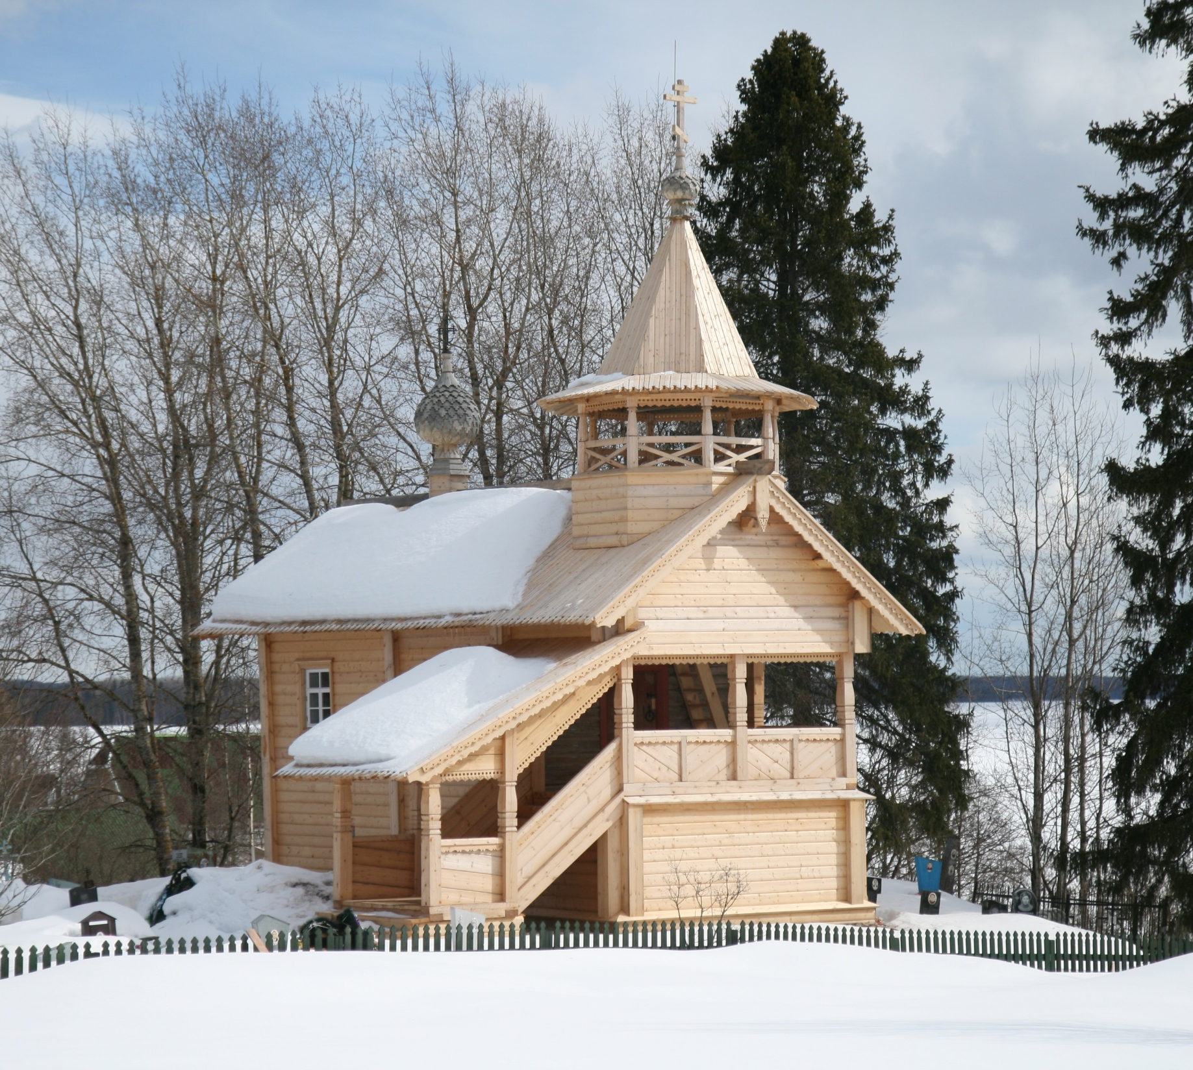

Slide 9
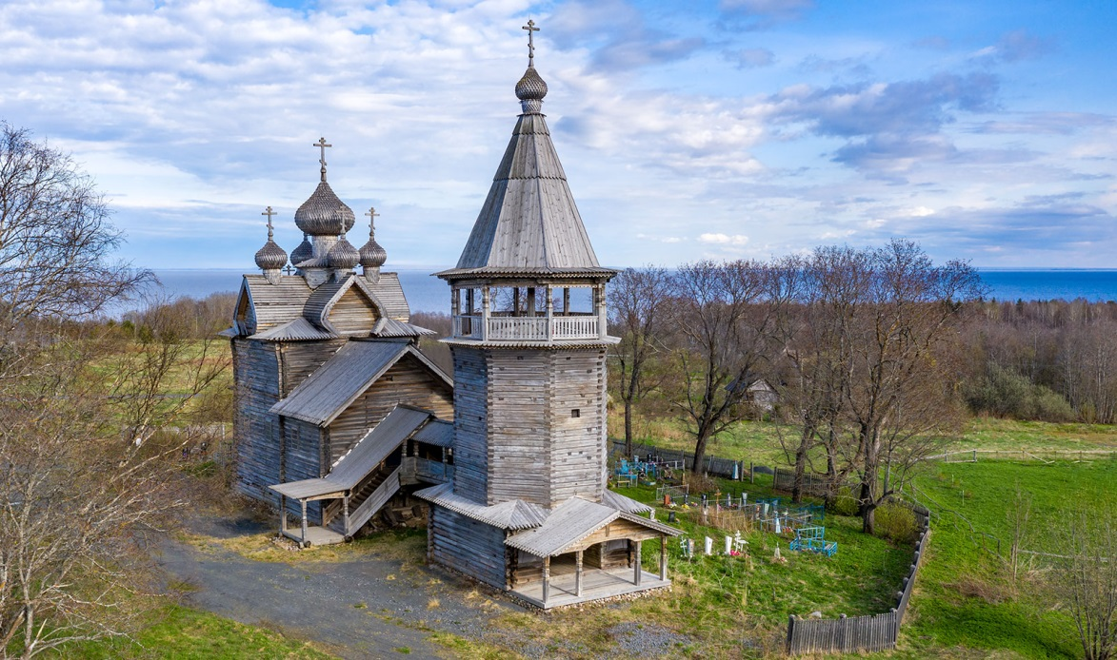
9
Церковь Димитрия Солунского Мироточивого
^{в} ^{с. Щелейки}
Церковь Дмитрия Мироточивого (Солунского) (1783 г.) расположена на самом востоке Ленинградской области, недалеко от берега Онежского озера, на дороге Петрозаводск - Вознесенье.

Slide 10
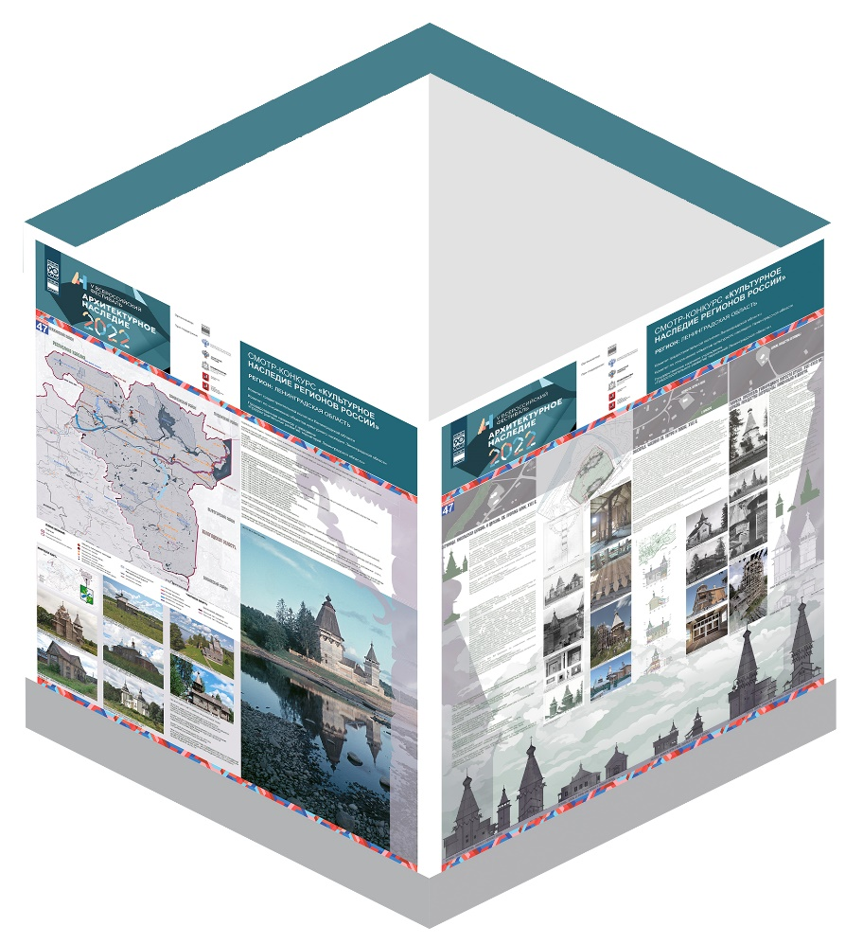
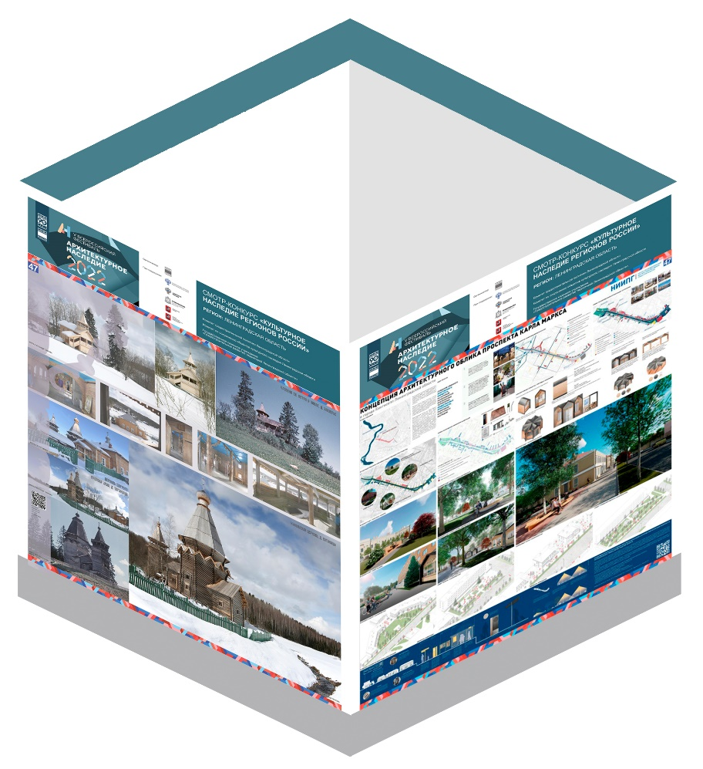

Slide 11
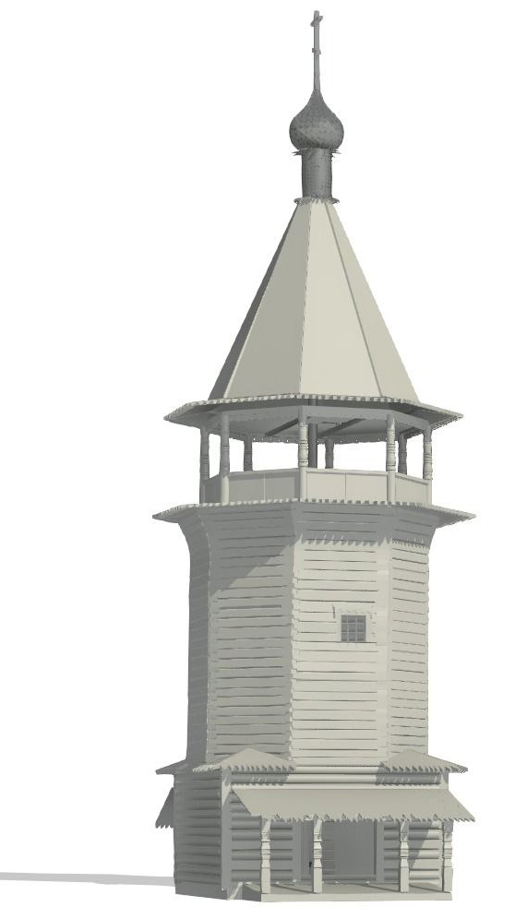
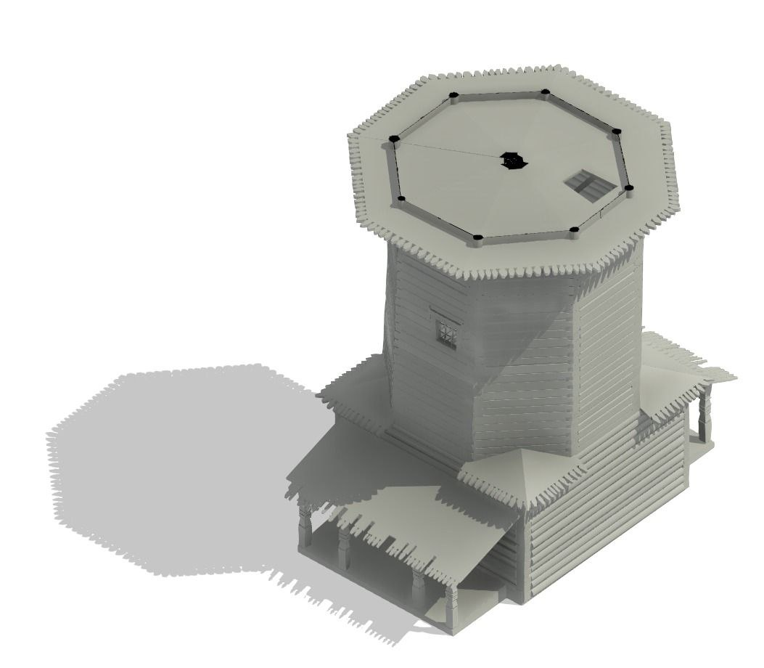
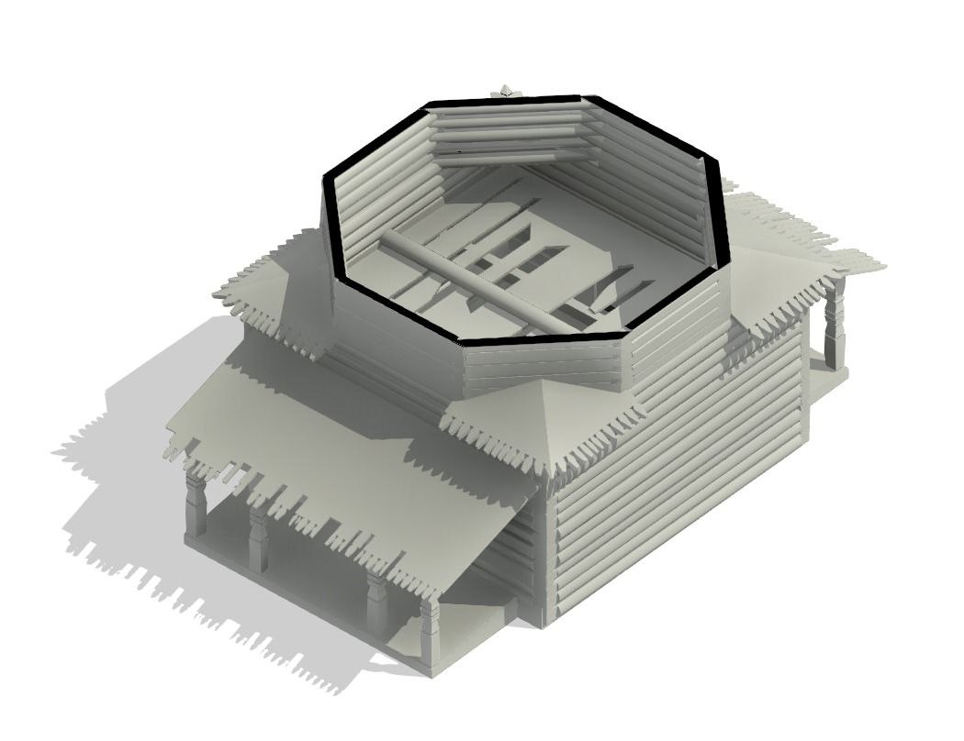
11
^{Экспедиция} 2022
^{«Цифровые} двойники» памятников деревянного зодчества

Slide 15
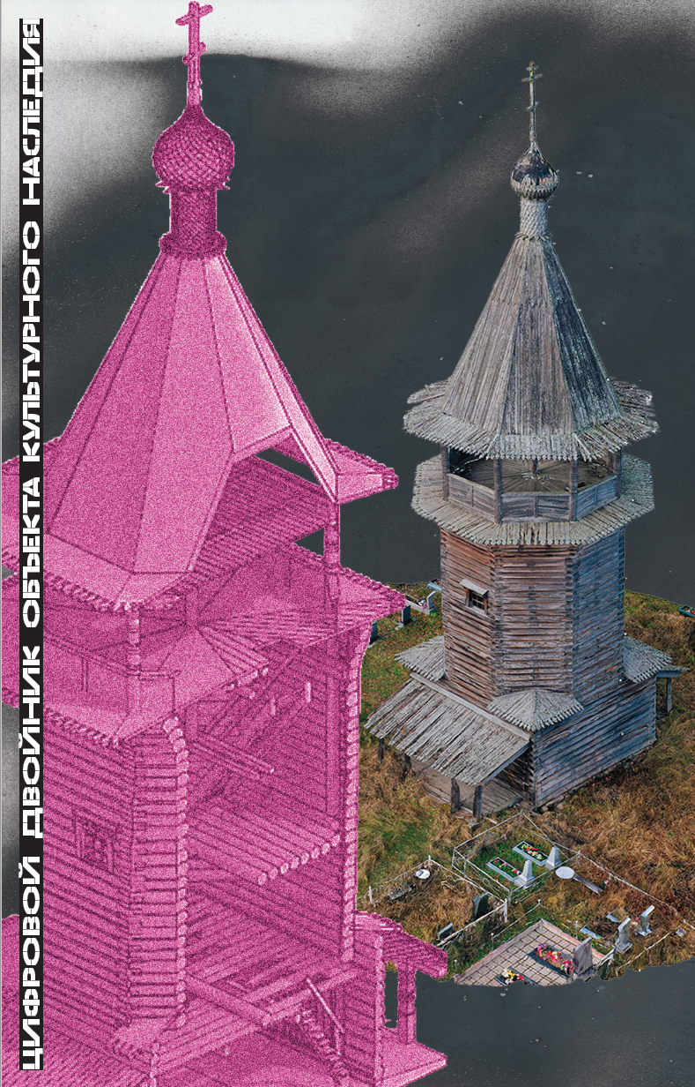
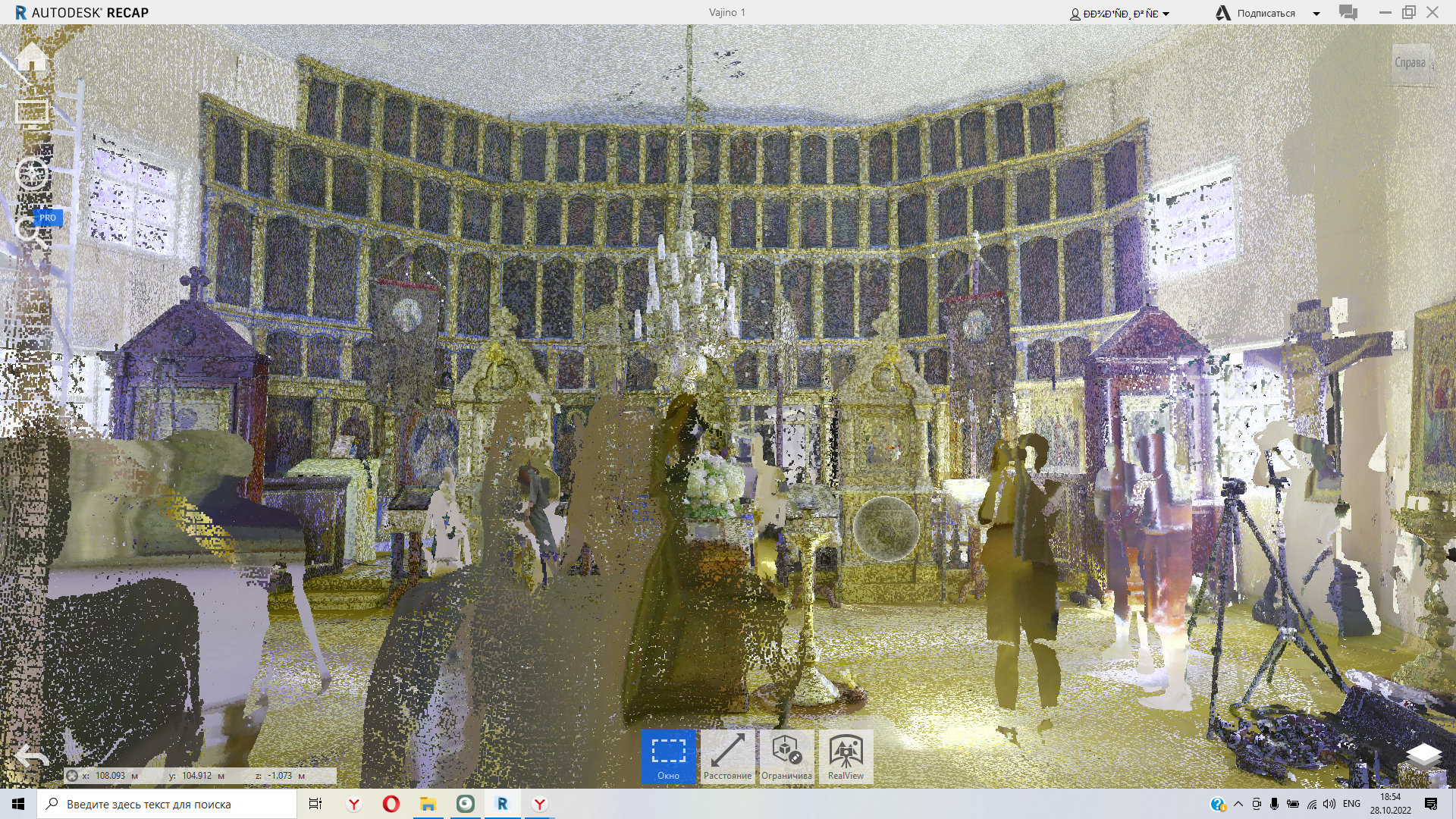

Slide 16
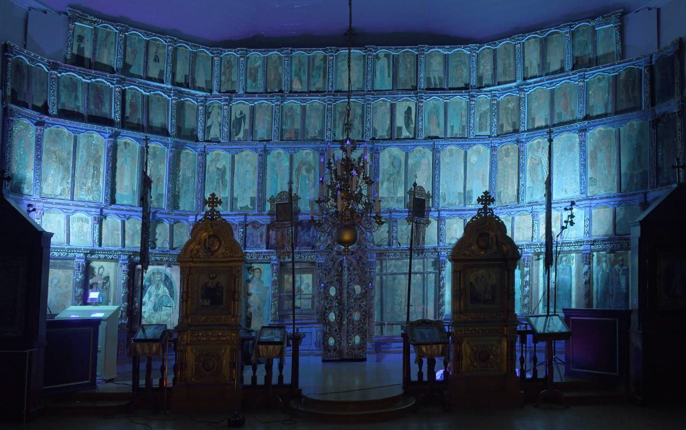
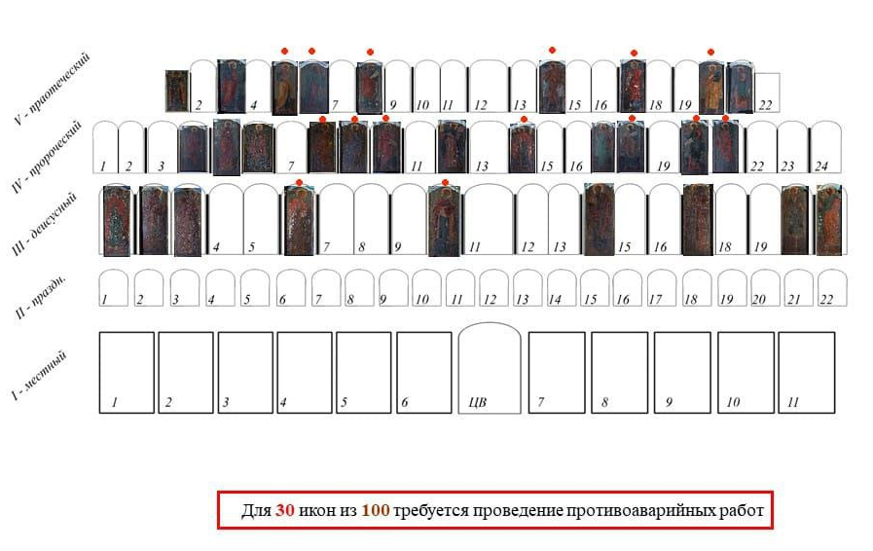
Иконостас Воскресенской церкви в Важинах
Местный ряд
1. Богоматерь Тихвинская 2. Богоматерь с младенцем, в рост 3. Отечество 4. Ап. Петр и Павел 5. Дверь. Архидиакон Стефан 6. Богоматерь Тихвинская 7. Царские врата |  | 8. Сошествие во ад 9. Крещение 10. Св. Александр Невский и св. Мария Магдалина 11. Избранные святые, в рост. 12. Св. Илья Пророк и Св. Николай
Праздничный чин
1. Рождество Богоматери 2. Воздвижение креста 3. Покров 4. Введение во храм 5. Рождество Христово 6. Крещение 7. Сретение | 8. Благовещение 9. Воскрешение Лазаря 10. Распятие 11.Вход в Иерусалим 12. Снятие со креста 13. Положение во гроб 14. Сошествие во ад 15. Уверение Фомы |  | 16. Жены-мироносицы у гроба 17. Преполовение 18. Вознесение 19. Троица 20. Сошествие Святого Духа 21. Преображение 22. Успение Богоматери
Деисусный чин
1. Мученик Георгий 2. Варлаам Хутынский 3. Зосима Соловецкий 4. Иоанн Златоуст 5. Василий Великий 6. Илья Пророк 7. Иоанн Богослов | 8. Апостол Петр 9. Архангел Михаил 10. Богоматерь 11. Отечество 12. Иоанн Предтеча 13. Архангел Гавриил 14. Апостол Павел |  | 15. Евангелист Лука 16. Григорий Богослов 17. Николай Чудотворец 18. Савватий Соловецкий 19. Александр Свирский 20. Алексей человек Божий 21. Мученик Дмитрий
Пророческий чин
1. Пророк Иона 2. Праотец Иафет 3. Праотец Иов 4. Пророк Софоний 5. Пророк Наум 6. Пророк Фарес 7. Праотец Иосиф 8. Пророк Валаам | 9. Праотец Авиуд 10. Пророк Аввакум 11. Пророк Малахия 12. Царь Давид 13. Богоматерь на престоле 14. Царь Соломон 15. Праотец Иессей 16. Пророк Самуил |  | 17. Пророк Даниил 18. Пророк Илия 19. Пророк Исайя 20. Пророк Иезекииль 21. Пророк Елисей 22. Пророк Захария 23. Пророк Иеремия 24. Праотец Сим
Праотеческий чин
1. Князь Глеб 2. Софроний архиепископ Иерусалимский 3. Праотец Енох 4. Праотец Аарон 5. Праотец Ной 6. Праотец Мельхиседек 7. Праотец Иаков | 8. Пророк Иаов 9. Пророк Моисей 10. Праотец Авраам 11. Праотец Адам 12. Саваоф 13. Праматерь Ева 14. Праотец Авель 15. Праотец Иисус Навин |  | 16. Праотец Иосиф (?) 17. Пророк Гедеон 18. Праотец Иуда 19. Праотец Лот 20. Праотец Сиф 21. Праотец Исаак 22. Князь Борис

Slide 17
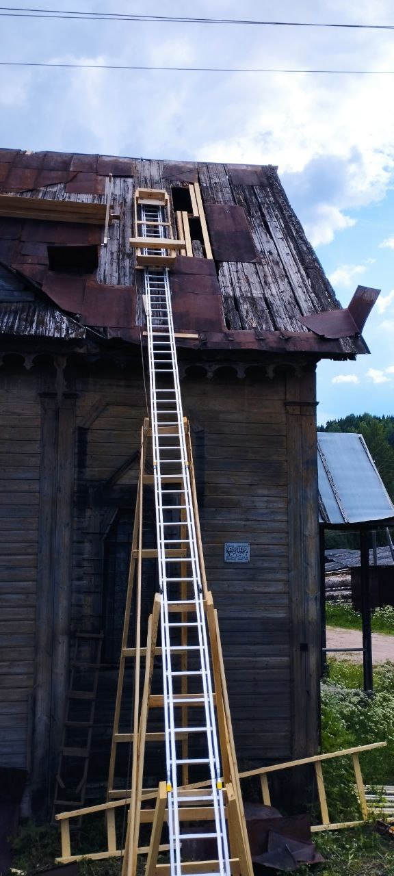
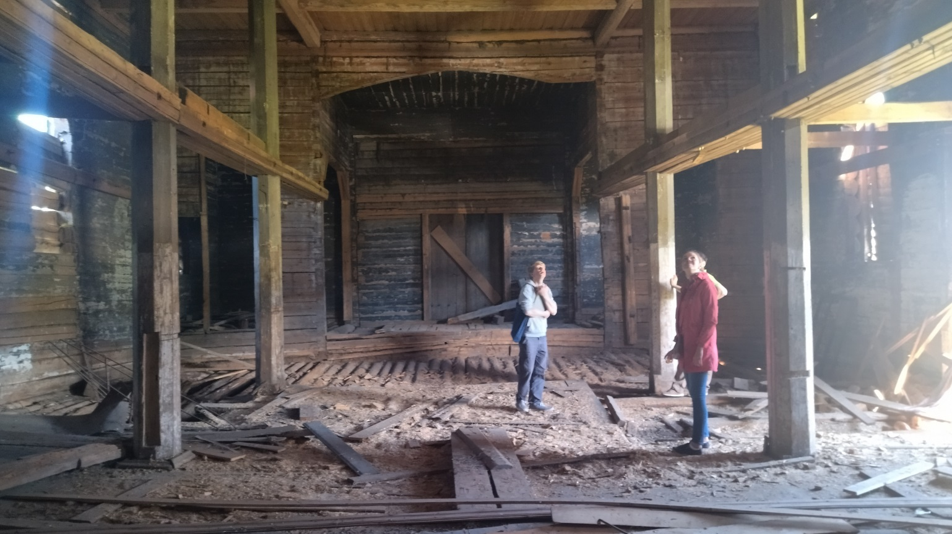

Slide 18
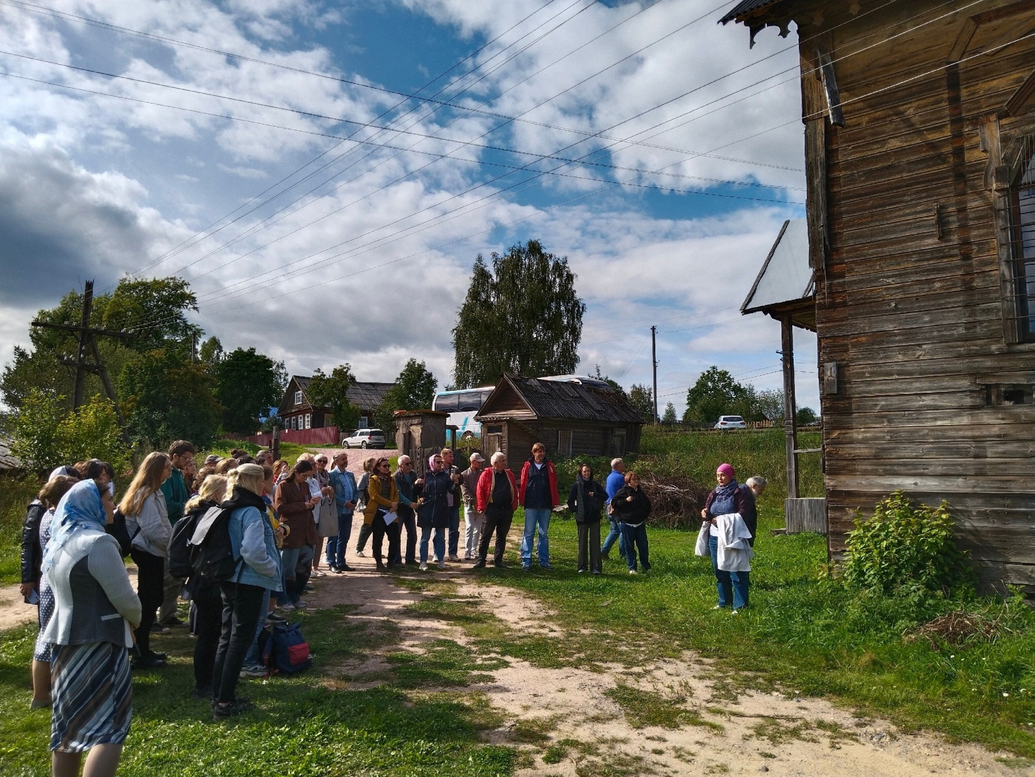
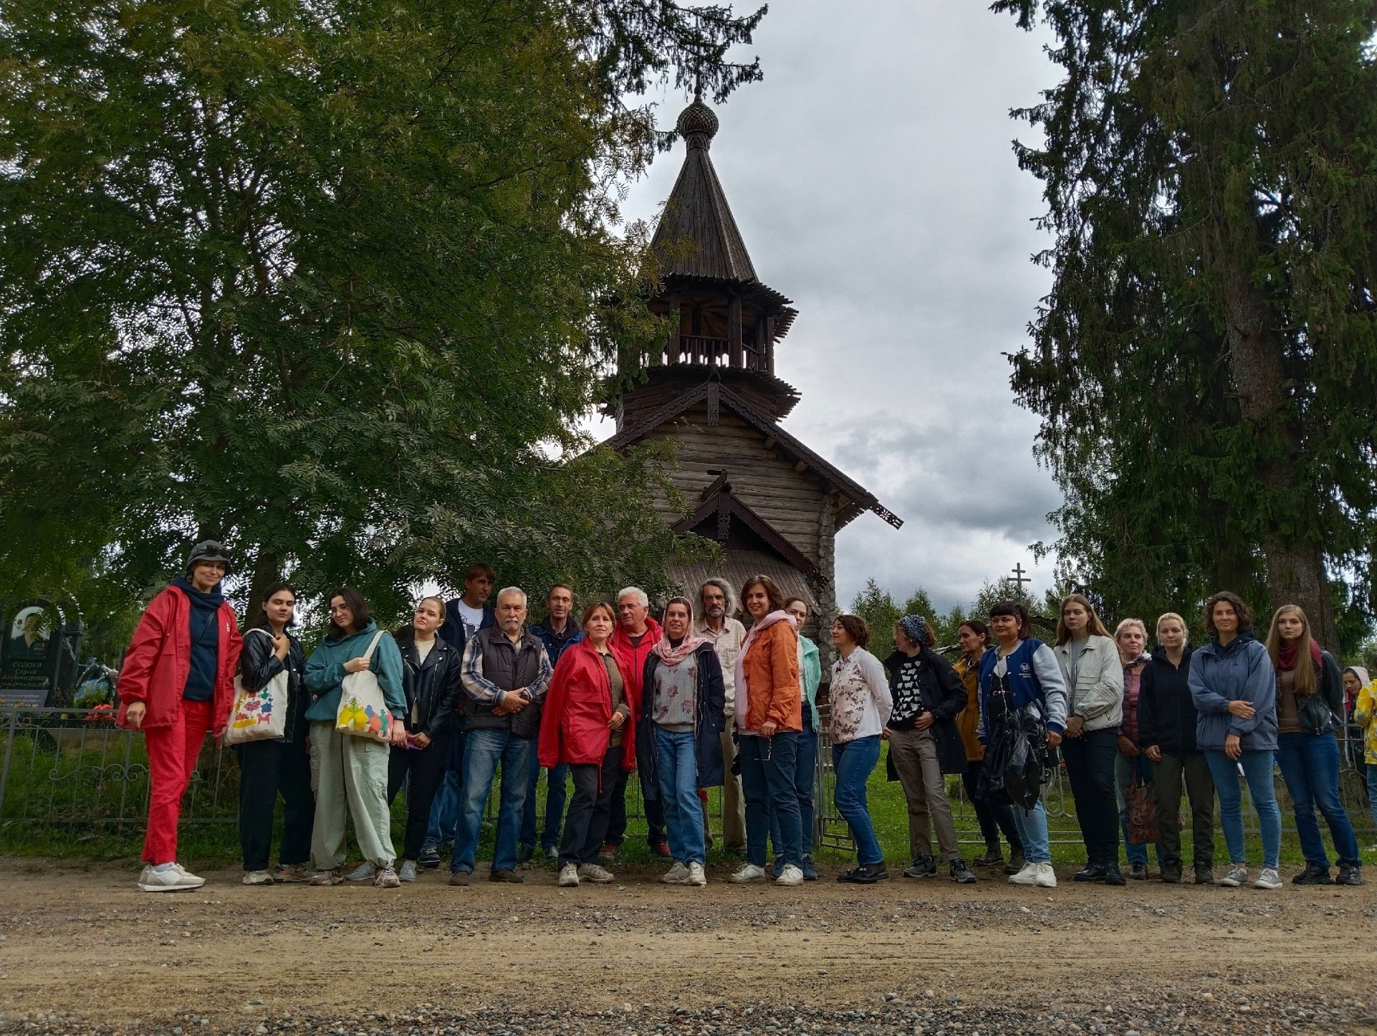

Slide 19
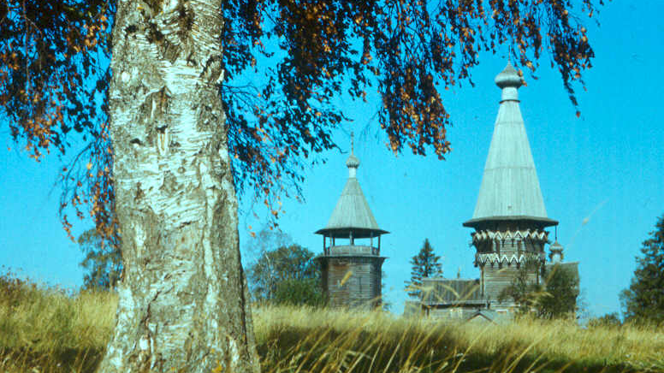
19
Церковь Рождества Пресвятой Богородицы ^{в с. Гимрека}
Рождественская церковь (1659-1695 гг.) Подпорожского района находится на дальнем его конце, рассекаемом дорогой Вознесенье - Подпорожье.

Slide 20
